Slide 1
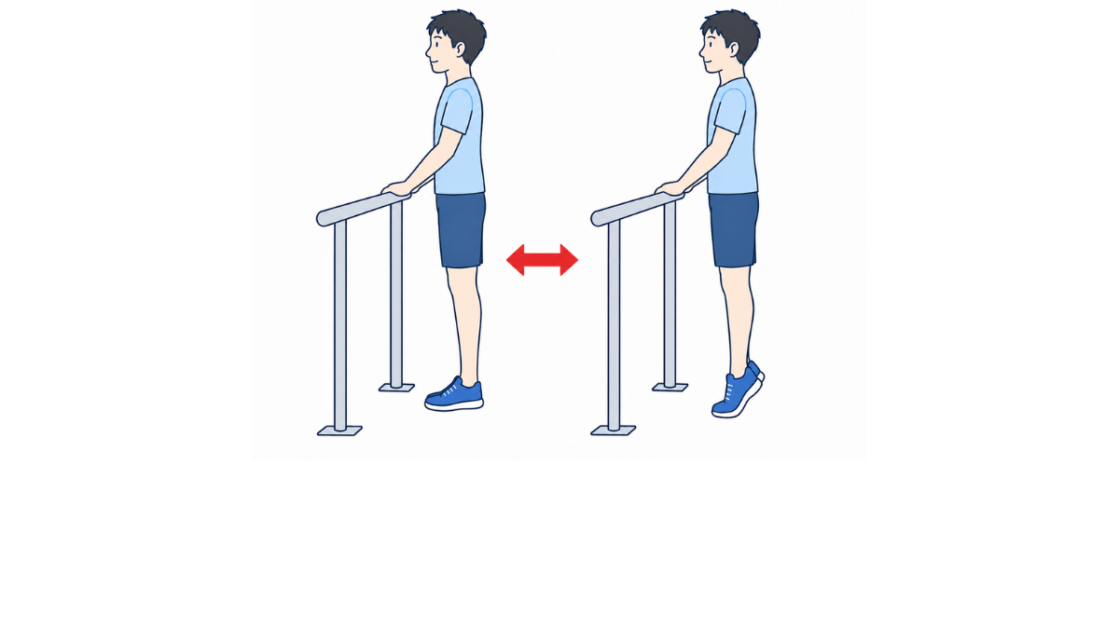
10回×2セット
・手すりを把持して、かかとを上げて背伸びをしましょう。
・なるべく足の力を使って、かかとを上げるようにしましょう。

